Slide 1

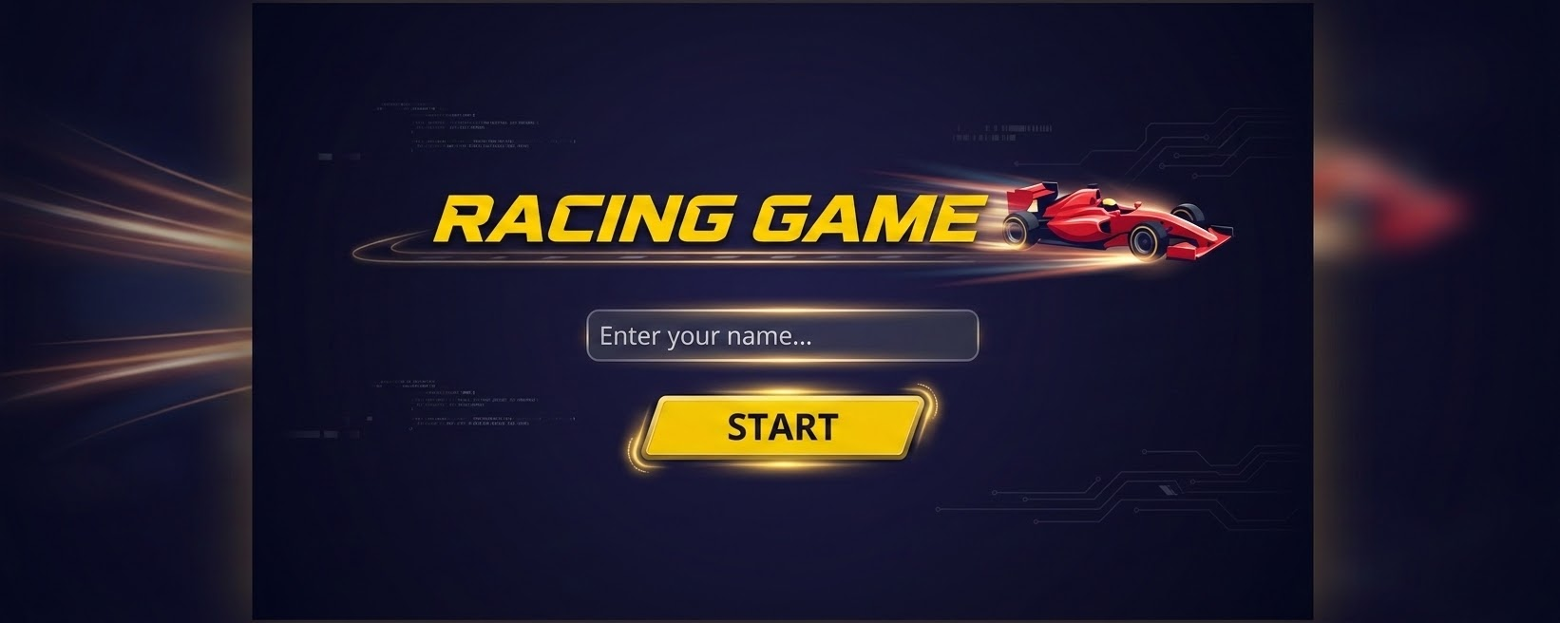
HEIG-VD - WEB Jonatan PERRET & Koray AKGUL

Slide 2
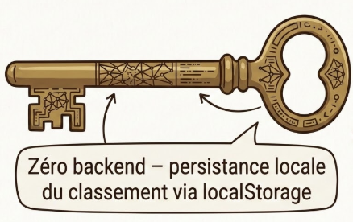
Jeu de Course Top-Down 2D
"100% Web — zéro backend, jouable dans le navigateur."
Single-Page Application — aucun rechargement de page
Installation minimale via Node.js et npm
Physique et collisions développées sur mesure
Objectif : Compléter 3 tours le plus vite

Slide 3
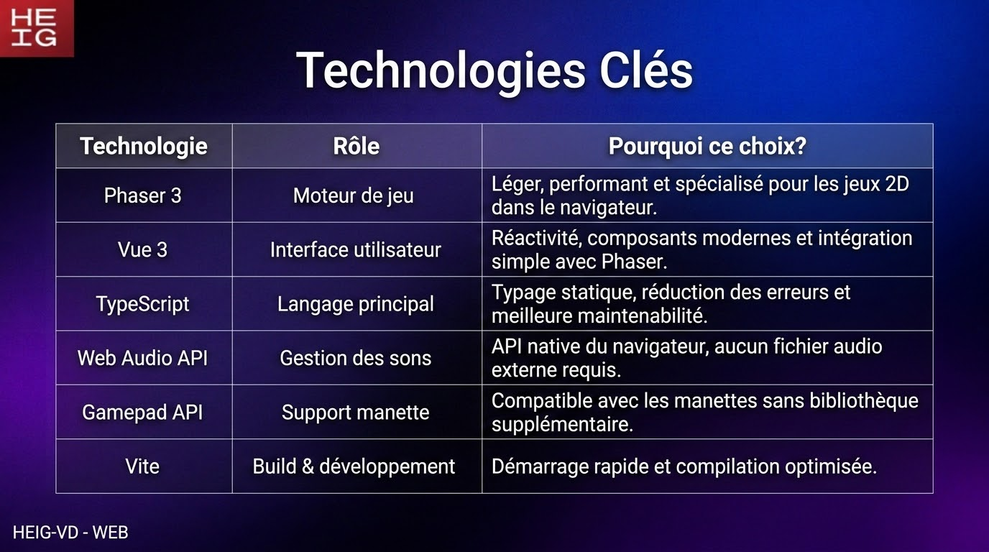

Slide 4
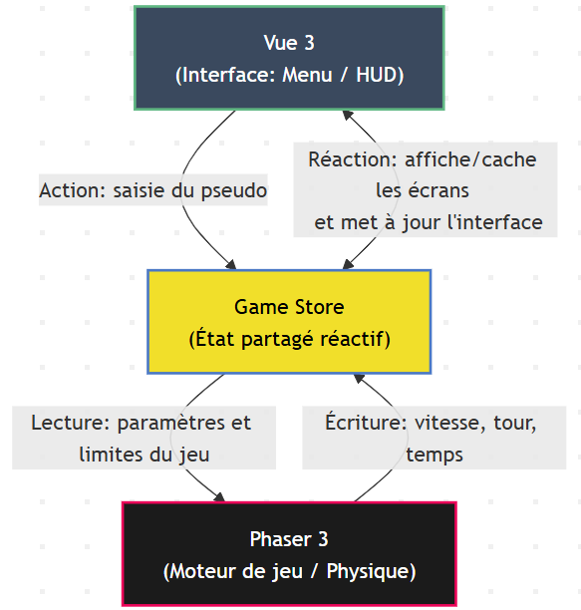
ARCHITECTURE
Communication via un store réactif partagé
Vue 3 gère l'interface (menu, résultats)
Phaser 3 gère la logique de jeu et la physique

Slide 5
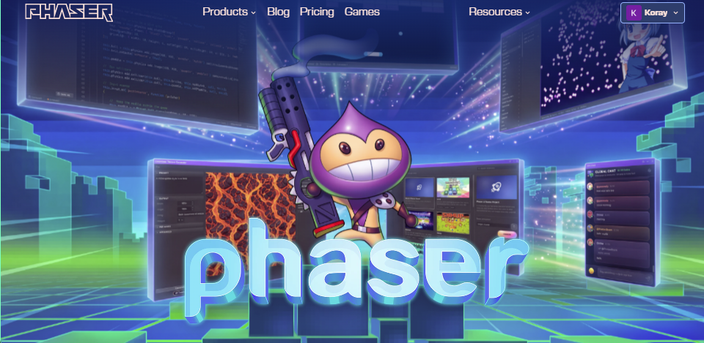
Moteur de jeu 2D open-source en JavaScript/TypeScript
Tourne nativement dans le navigateur via HTML5 Canvas
Aucune installation côté utilisateur
PHASER 3
Browser-native
Scènes isolées
Pas de physique 3D

Slide 6
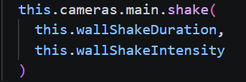
Dans Phaser,
la caméra est un objet
à part entière
— on peut lui appliquer des effets directement :
shake, zoom, pan.
PHASER 3 — Camera Shake
Une seule ligne de code suffit pour un effet de collision immersif
Améliore le "game feel" sans aucun asset supplémentaire

Slide 7

VUE 3
Vue 3 est un framework frontend léger.
Il est utilisé ici comme un orchestrateur d'état réactif.
Son rôle est de piloter le cycle de vie de l'application (menus, pause, résultats) en dehors du canvas Phaser.
Séparation claire entre UI et logique de jeu
Architecture 100% légère, sans backend
Intégration brute avec Phaser non triviale
Nécessite un pont synchrone rigoureux

Slide 8
Aucun fichier audio — tous les sons sont générés
mathématiquement en JavaScript, directement dans le navigateur.
Sons implémentés :
Moteur — oscillateur sawtooth, fréquence varie selon la vitesse
Crissement — bruit blanc filtré (bandpass)
Collision — oscillateur sine avec décroissance rapide
Zéro fichier, zéro téléchargement
Contrôle total (fréquence, volume)
WEB AUDIO API
Sons moins réalistes qu'un vrai fichier

Slide 9
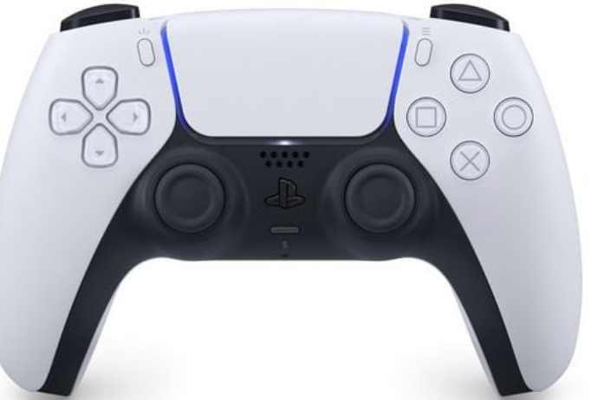
API native du navigateur — aucune librairie externe.
Détection automatique à la connexion (gamepadconnected)
Lecture des axes analogiques (stick gauche)
Lecture des triggers analogiques (RT / LT)
Gestion de la deadzone — zone morte pour éviter les dérives involontaires
GAMEPAD API

Slide 10

Vite
Vite est un outil de build nouvelle génération
Rôle dans notre projet :
npm run dev → serveur local instantané
npm run build → build statique optimisé (dist/)
Compatible Phaser + Vue dans un seul projet
Ce que ça nous a apporté :
Démarrage instantané — utilise les modules natifs du navigateur
HMR — modification du code → mise à jour immédiate sans recharger la page

Slide 11
Pourquoi on l'a utilisé :
Projet multi-fichiers à deux développeurs — le typage évite les erreurs d'interface entre fichiers
Autocomplétion et détection d'erreurs directement dans l'éditeur
Compilé en JavaScript standard — aucun impact sur le navigateur
TYPESCRIPT
Ce qu'on a appris :
"Sans TypeScript, passer un mauvais paramètre entre Phaser et Vue ne serait détecté qu'à l'exécution.
Avec TypeScript, l'erreur apparaît à la compilation."

Slide 12
1. Synchronisation Vue ↔ Phaser
Défi : faire communiquer l'UI et le moteur de jeu
Solution : store réactif partagé (reactive())
2. Physique de collision elliptique
Défi : détecter les collisions sur une piste ovale
Solution : calcul du gradient de l'ellipse → normale au point d'impact
3. Gestion des checkpoints
Défi : empêcher la validation incorrecte des tours
Solution : checkpoints validés dans un ordre séquentiel strict
4. Support clavier & manette
Défi : gérer deux modes de contrôle sans conflit
Solution : lecture séparée avec priorité manette + gestion de la deadzone
Défis Techniques Rencontrés

Slide 13
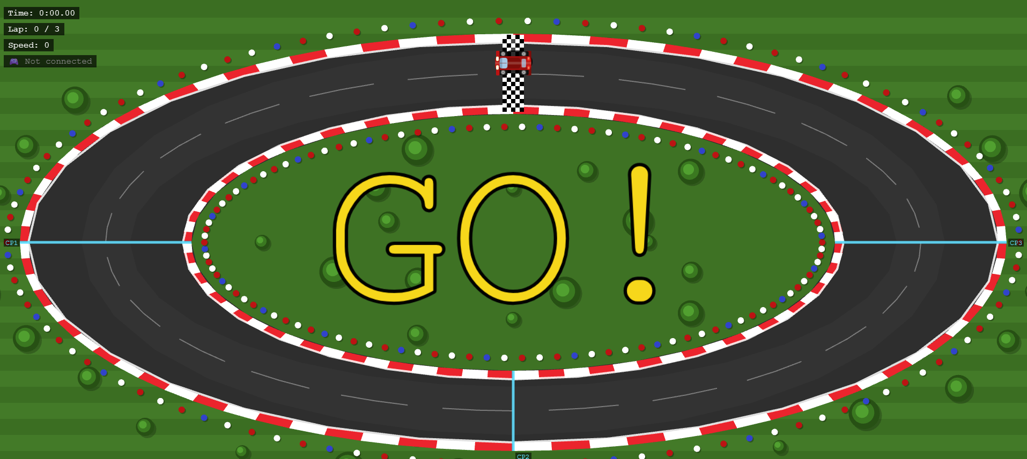
DEMO

Slide 14
Merci

